Slide 1

UX Framework for Airbnb
110319032 / 江宛庭

Slide 2
Functional Map
Airbnb
搜索
心願單
旅程
收件夾
個人資料
推薦
邀請好友
設定
房源
幫助與支援
體驗
為什麼要出租?
攻略
成為房東
提供意見回饋

Slide 3
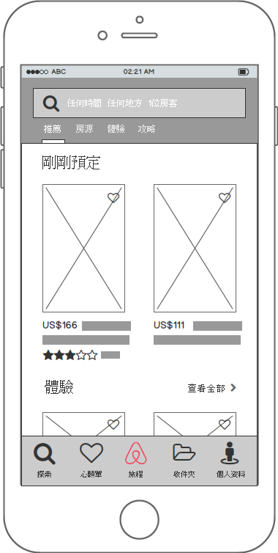
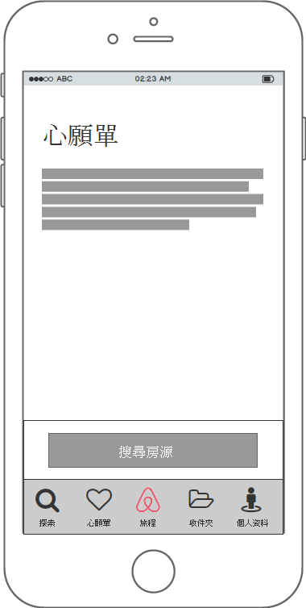
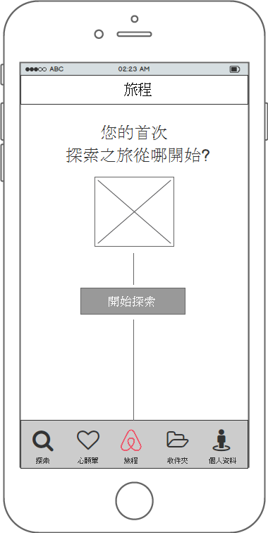
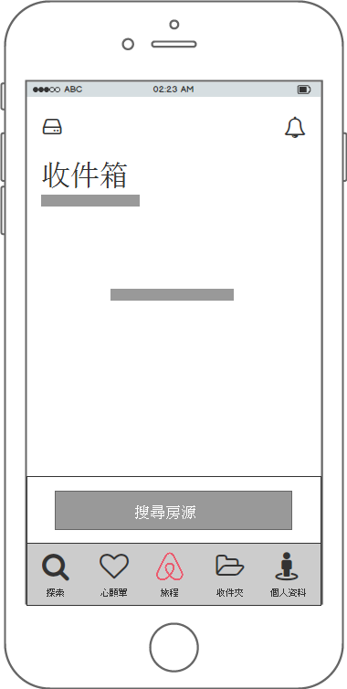
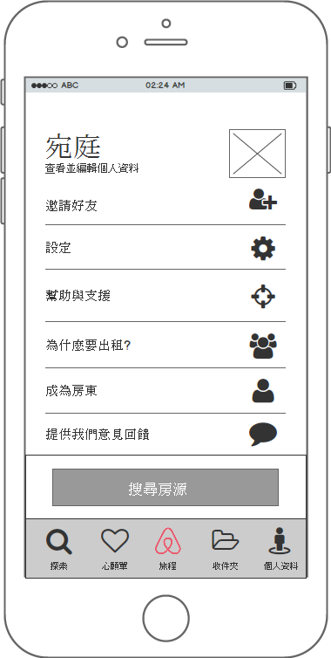
Main page
搜索
心願單
旅程
收件夾
個人資料

Slide 4
Wireframe 「搜索」頁面 – 推薦
依照條件進行搜尋
主題分類
分類標題
主視覺
加入最愛
房價租金
住房簡介
住房星等
收件夾
住房評論數
個人資料
探索
心願單
旅程

Slide 5

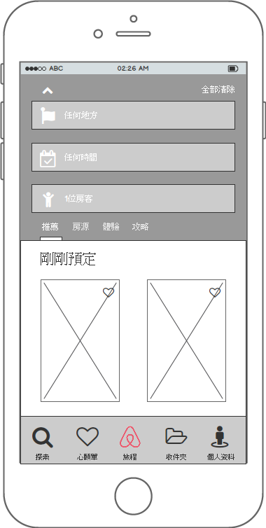
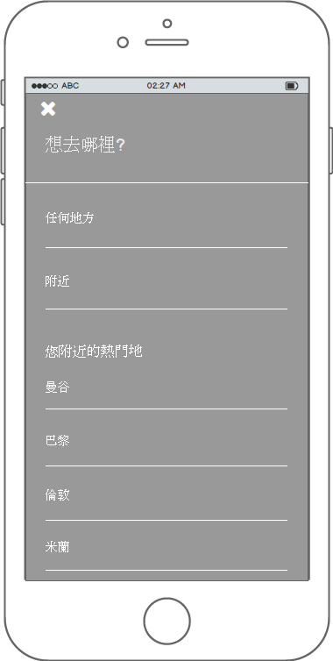
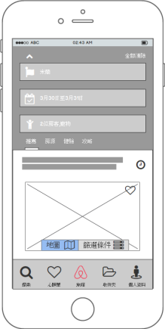
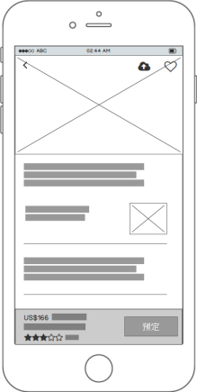
Use case1 – 搜尋合適住房
Page Flow1 – 依地點條件搜尋
Page Flow2 – 依時間條件搜尋
Page Flow3 – 依人數條件搜尋
點擊搜索
點入地點項
顯示地點搜尋結果
輸入地點
點入房間

Slide 6
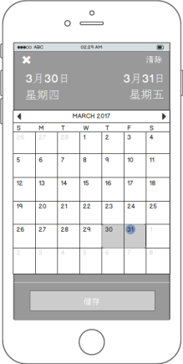
Use case1 – 搜尋合適住房
Page Flow1 – 依地點條件搜尋
Page Flow2 – 依時間條件搜尋
Page Flow3 – 依人數條件搜尋
點擊搜索
顯示時間搜尋結果
點入時間項
輸入時間
點入房間

Slide 7
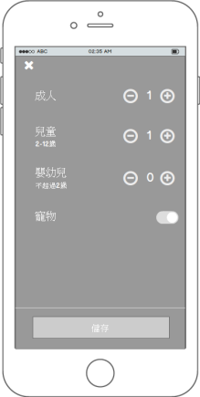
Use case1 – 搜尋合適住房
Page Flow1 –依地點條件搜尋
Page Flow2 –依時間條件搜尋
Page Flow3 –依人數條件搜尋
點擊搜索
顯示人數搜尋結果
點入人數項
輸入人數
點入房間

Slide 8
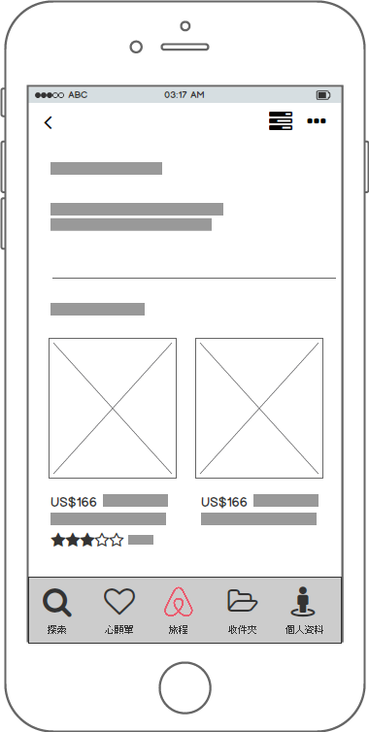
Wireframe 「心願單」頁面 – 推薦
依照條件進行搜尋
回前頁面
更多設定
主標題
頁面介紹
分類標題
(自訂分類)
主視覺
房價租金
住房簡介
住房星等
收件夾
個人資料
住房評論數
探索
心願單
旅程

Slide 9


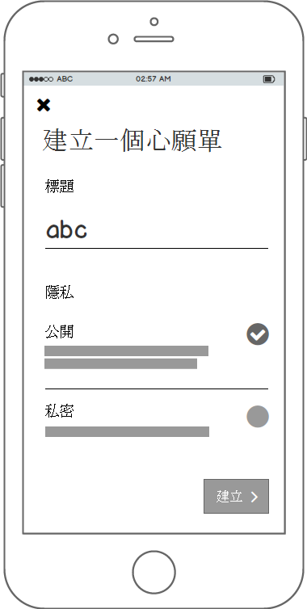
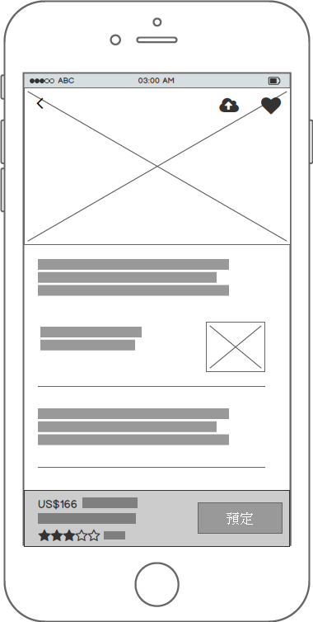
Use case2 – 加入最愛
Page Flow1 – 初次新建立項目
Page Flow2 – 加入現有項目
Page Flow3 – 新建立項目
點選愛心icon
點入房間
建立新項目

Slide 10
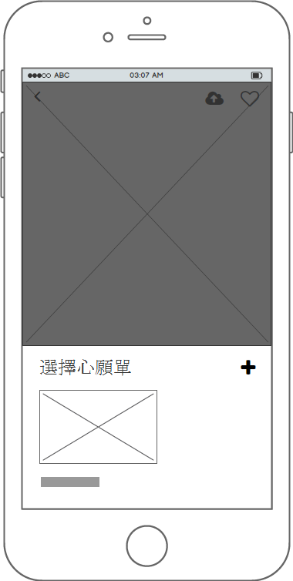
Use case2 – 加入最愛
Page Flow1 – 初次新建立項目
Page Flow2 – 加入現有項目
Page Flow3 – 新建立項目
點選愛心icon
點入房間
選擇收藏分類

Slide 11
Use case2 – 加入最愛
Page Flow1 – 初次新建立項目
Page Flow2 – 加入現有項目
Page Flow3 – 新建立項目
點選
愛心icon
點入房間
新增新分類
建立新項目

